Slide 1

Perkembangan Teknologi Telekomunikasi
Dari 1G hingga 5G
Nama: Salsabila Lutfiana
Kelas: X-TKJ 1

Slide 2
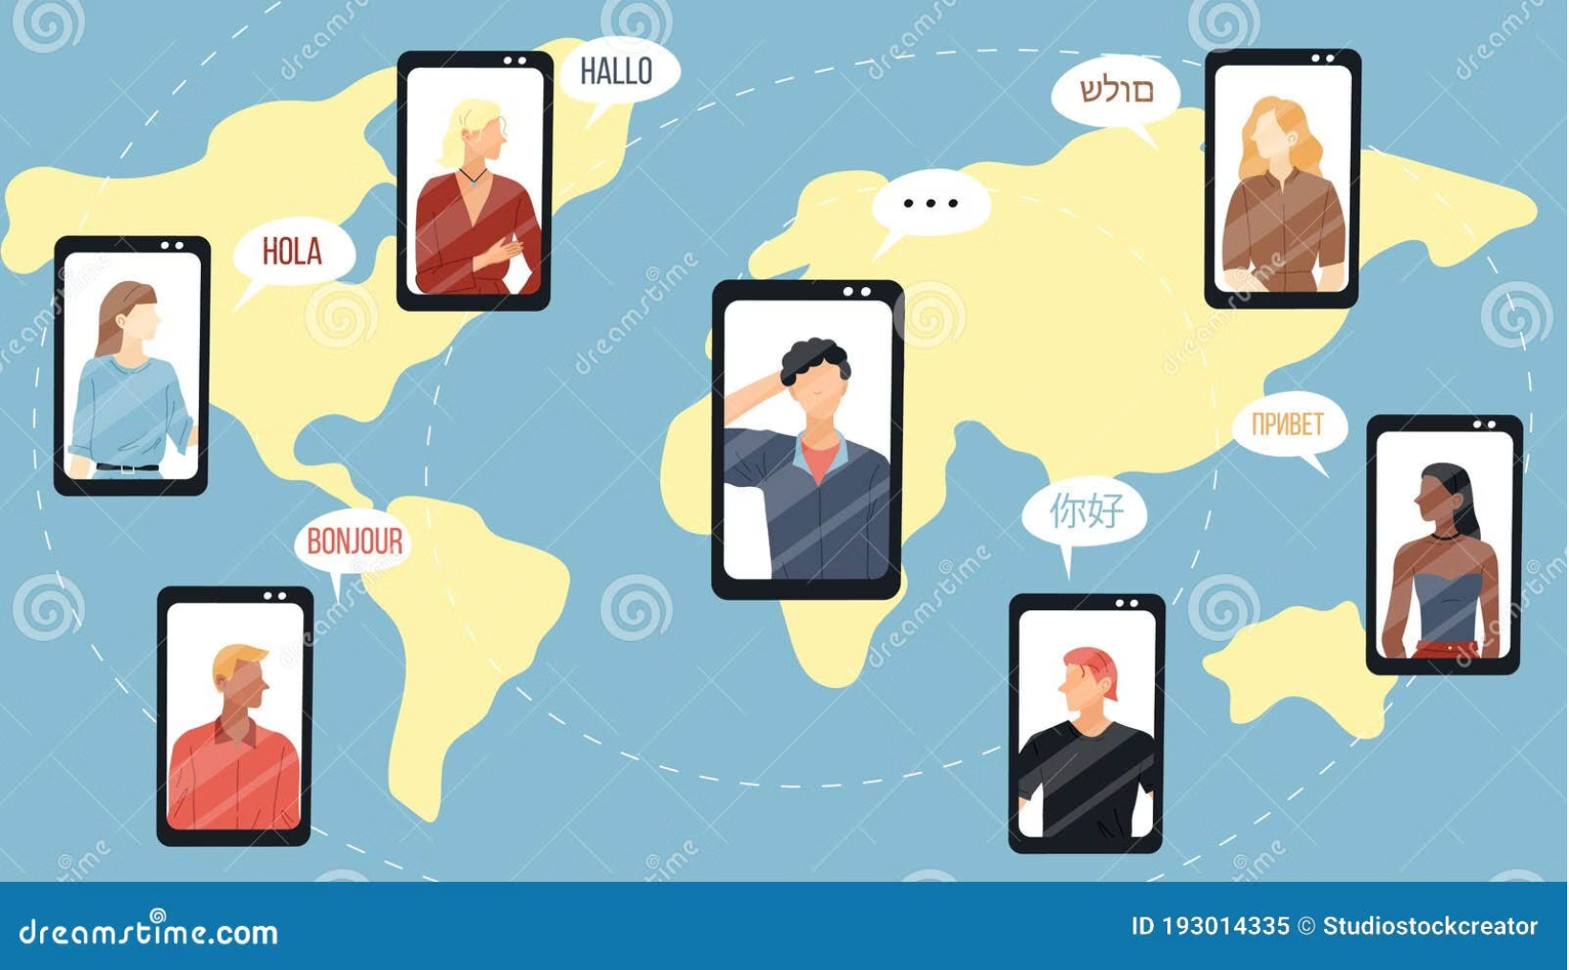
Memahami Dasar Telekomunikasi
Telekomunikasi adalah jantung konektivitas modern kita, sebuah proses fundamental dalam mengirimkan informasi jarak jauh melalui berbagai media.
Seiring waktu, ia telah berevolusi dari sinyal suara analog sederhana menjadi sistem digital yang kompleks, yang kini menjadi tulang punggung internet global.
Tujuan utamanya tetap sama: memastikan komunikasi yang lebih cepat, lebih stabil, dan lebih aman untuk semua.

Slide 3

1G: Era Suara Analog
Tahun
Teknologi
1980-an
Analog (AMPS)
Layanan Utama
Kecepatan
Hanya suara
±2.4 Kbps
Generasi pertama teknologi seluler ini membuka pintu menuju komunikasi nirkabel pribadi, meskipun dengan keterbatasan yang signifikan. Kualitas suara yang buruk dan kerentanan terhadap penyadapan adalah tantangan utama di era 1G.

Slide 4
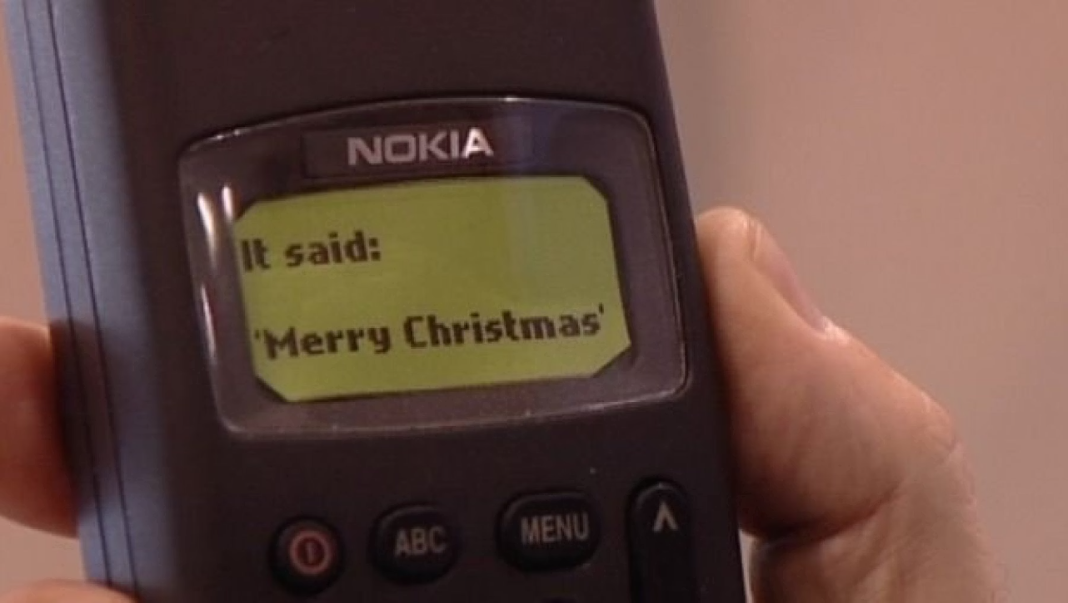

2G: Lahirnya Komunikasi Digital
Memasuki era 1990-an, 2G membawa revolusi dengan adopsi teknologi digital (GSM).
Kecepatan berkisar 64–144 Kbps, memungkinkan layanan baru seperti SMS (Short Message Service) dan MMS (Multimedia Messaging Service).
Keunggulan utamanya meliputi kualitas sinyal yang lebih jernih dan keamanan komunikasi yang lebih baik, menandai awal mula era komunikasi teks.
GSM menjadi standar global yang merevolusi cara orang berkomunikasi.

Slide 5


2.5G & 2.75G: Jembatan Menuju Internet Seluler
GPRS
EDGE
Hingga 114 Kbps
Hingga 384 Kbps
Mulai bisa akses internet dasar.
Peningkatan signifikan untuk browsing dan chatting.
Generasi transisi ini, sering disebut 2.5G (GPRS) dan 2.75G (EDGE), adalah langkah krusial dalam evolusi telekomunikasi. Mereka memungkinkan pengguna untuk mulai menjelajahi internet dengan kecepatan yang lumayan, membuka jalan bagi penggunaan aplikasi seperti browser web sederhana dan layanan chatting di perangkat seluler.

Slide 6
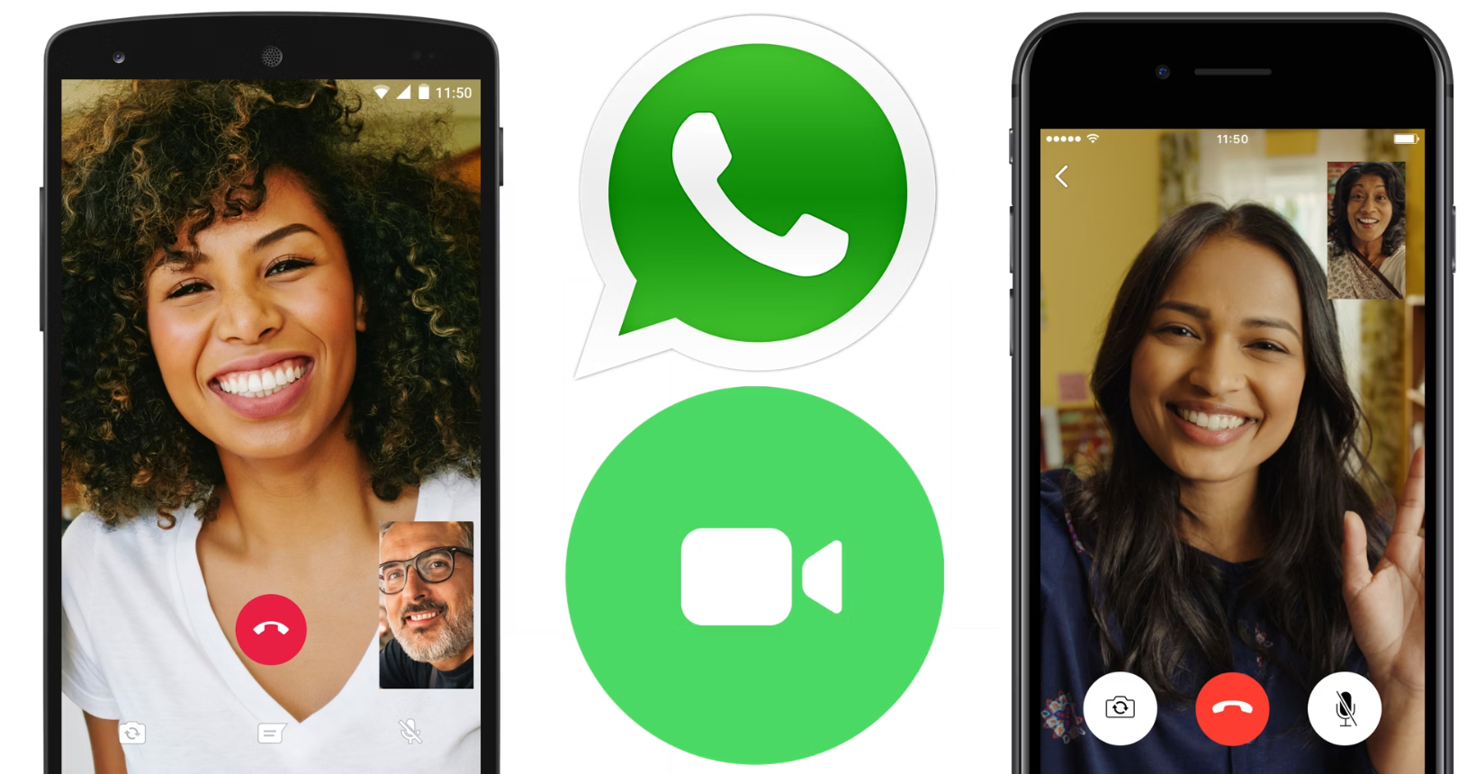
3G: Era Video Call dan Streaming Ringan
Pada tahun 2000-an, 3G hadir dengan teknologi W-CDMA/UMTS dan kecepatan 1–14 Mbps.
Ini adalah titik balik di mana internet seluler benar-benar mulai populer, memungkinkan fitur-fitur canggih seperti video call dan streaming konten ringan langsung dari ponsel Anda. Dunia mulai terasa lebih terhubung.

Slide 7



4G: Internet Cepat di Genggaman Anda
Tahun 2010-an
Diluncurkan secara luas, membawa era konektivitas super cepat.
Teknologi LTE
Long-Term Evolution menjadi standar global untuk internet seluler.
Kecepatan Maksimal
100 Mbps hingga 1 Gbps, memungkinkan pengalaman online tanpa batas.
Layanan Utama
Streaming HD, gaming online, dan aplikasi berat lainnya.

Slide 8
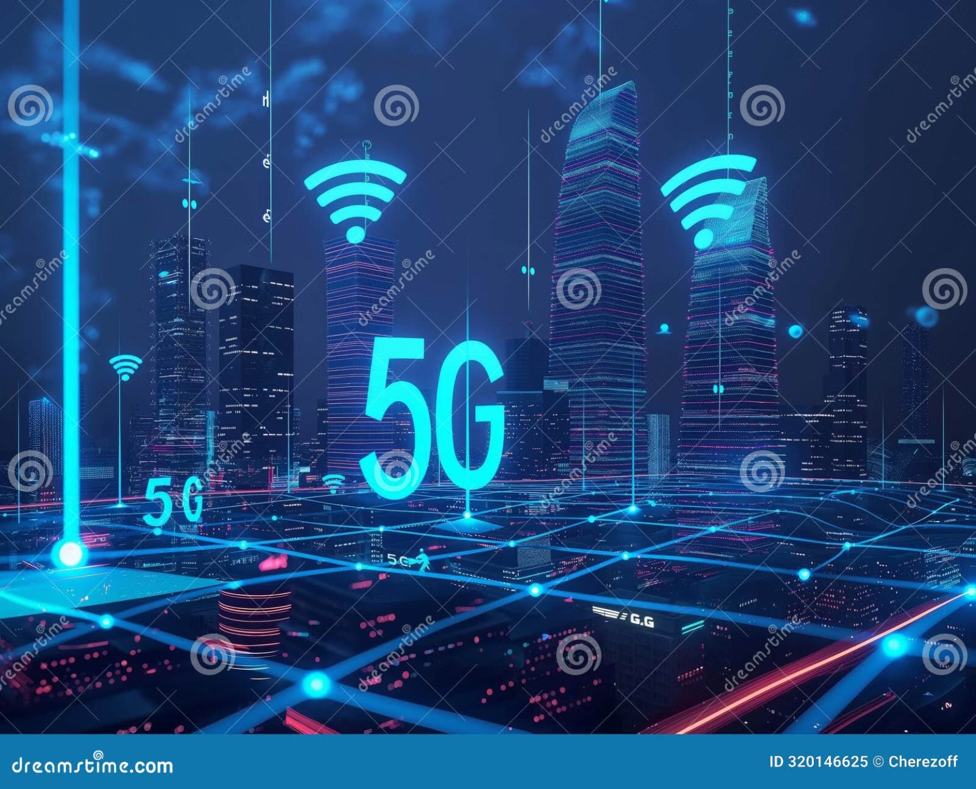

5G: Gerbang Menuju Masa Depan
Mulai diperkenalkan pada 2019 dan terus berkembang pesat hingga sekarang.
Menawarkan kecepatan yang luar biasa, hingga 10 Gbps, dengan latensi sangat rendah (sekitar 1 ms).
5G bukan hanya tentang kecepatan, tetapi juga tentang memungkinkan Internet of Things (IoT), mobil otonom, realitas virtual (VR), dan realitas tertambah (AR) untuk menjadi kenyataan.
Jauh lebih cepat dan responsif dari 4G, 5G adalah fondasi untuk inovasi teknologi masa depan.

Slide 9
Evolusi: Perbandingan Generasi Telekomunikasi
1G
Analog
2.4 Kbps
Suara
2G
Digital (GSM)
64–144 Kbps
SMS/MMS
3G
W-CDMA
1–14 Mbps
Video Call
4G
LTE
100 Mbps+
Streaming HD
5G
NR
1–10 Gbps
IoT, VR/AR

Slide 10




Kesimpulan: Masa Depan Konektivitas
Peningkatan Berkelanjutan
Era IoT dengan 5G
Setiap generasi telekomunikasi membawa peningkatan signifikan dalam kecepatan dan kemampuan.
5G membuka pintu menuju dunia yang lebih terhubung, didorong oleh IoT, AI, dan teknologi imersif.
Responsif Terhadap Kebutuhan
Inovasi Tanpa Henti
Kita dapat menantikan inovasi lebih lanjut yang akan mengubah cara kita hidup dan berinteraksi.
Telekomunikasi terus berkembang untuk memenuhi dan membentuk kebutuhan manusia yang terus berubah.

